Slide 1

大家一起來玩吧
開始

Slide 2
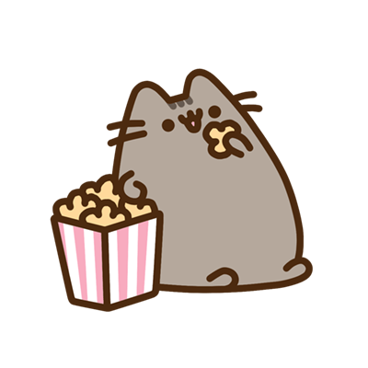
猜猜我最喜歡的卡通
神隱少女
芭比
龍貓

Slide 3
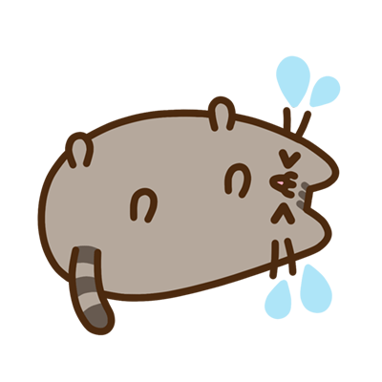
答錯了!
重新

Slide 4
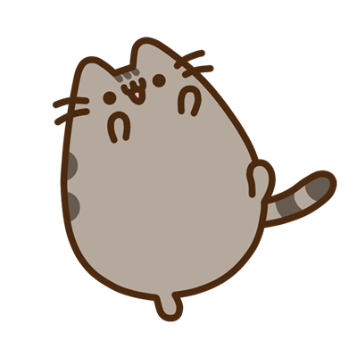
答對了,
你真棒!
結束

